Slide 1
Etnomusicologia: da música brasileira à música mundial
Autor: Tiago de Oliveira Pinto
Sâmela Brambila, 10291658

Slide 2
O que é etnomusicologia?
É o estudo do ser humano que faz música
Diferente da musicologia histórica que é dedicada a fontes escritas
A etnomusicologia da ênfase ao estudo do fazer musical e a criação que daí surge
Tem afinidade com a Antropologia

Slide 3
Primeiros Registros
De início os sons eram registrados e transcritos em partituras, mas depois perceberam que somente a transcrição para a pauta musical não possibilitaria compreender e apreciar as músicas registradas
Os primeiros registros de música feitos em pesquisa de campo antropológica no Brasil foram realizados entre 1907 e 1911 por pesquisadores alemães

Slide 4
Mário de Andrade e Missões Folclóricas
Mário de Andrade difundiu a pesquisa etnomusicológica
Incluíram a etnomusicologia nos currículos dos departamentos de música e antropologia
Abert (Associação Brasileira de Etnomusicologia)
Mário deu importância às múltiplas tradições orais de música no país de forma mais sistemática
Em 1938, Mário organizou a célebre Missão de Pesquisas Folclóricas
O projeto consistia em enviar uma expedição de quatro pessoas escolhidas por ele para gravar em equipamentos de som e imagem as danças e músicas do Brasil.

Slide 5
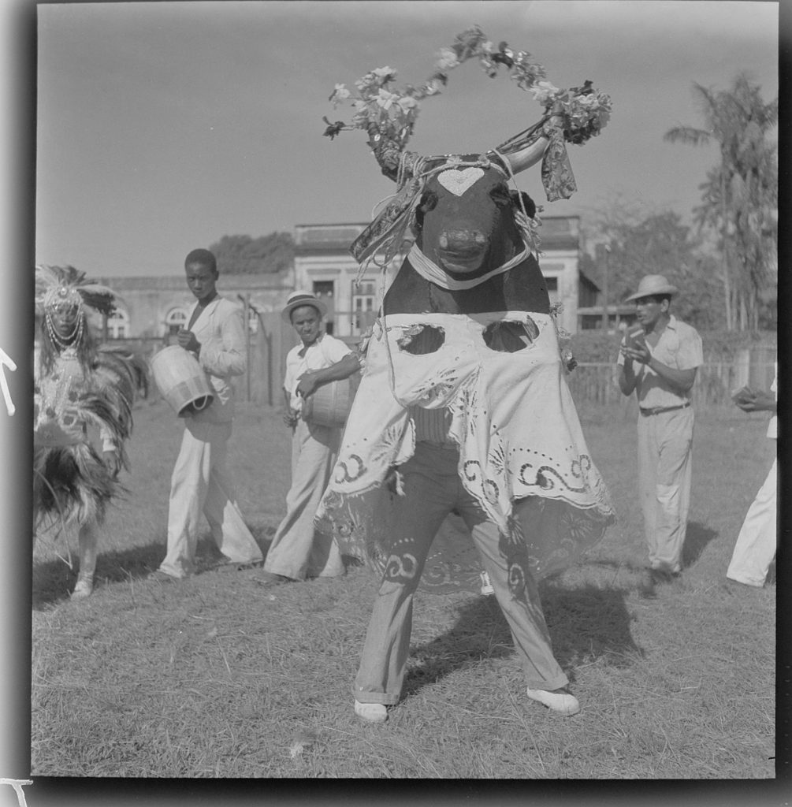
Bumba-meu-boi em Belém, Pará (29/6/1938) | imagem: Centro Cultural São Paulo/Acervo de Pesquisas Folclóricas

Slide 6
O estudo da presença das culturas africanas no Brasil é sem duvida um campo que se beneficia dos resultados da pesquisa etnomusicológica
O Samba de Roda do Recôncavo Baiano foi registrado pelo Iphan como bem imaterial brasileiro em 2004 e em 2008 reconhecido como Patrimônio Cultural Imaterial da Humanidade pela UNESCO

Slide 7
Principais análises da etnomusicologia no Brasil:
A razão da música ter sido feita, a sua prática e não o registro sonoro.
A expressão cultural viva se insere em diferentes momentos, meios e contextos
A singularidade e especificidade da ocasião em que é realizada para os pesquisadores é mais importante que a autenticidade, sendo de relevância secundária para análise.
A mistura sonora- musical
A impressão geral que a manifestação expressa (análise de ritmos, timbres, etc).
A análise da estrutura sonora e seus significados
A valorização da dinâmica social e a voz dos membros da comunidade

Slide 8
Se, finalmente, as primeiras gravações de música, de tradição oral brasileira feitas por antropólogos alemães no início do século XX contribuíram ao desenvolvimento da etnomusicologia como nova ciência da cultura, é a manifestação musical brasileira resgatada por produtores e artistas nacionais e estrangeiros a partir do final desse mesmo século XX que irá reafirmar uma renovada musicalidade brasileira, dando-lhe cada vez mais ouvido internacional através da globalização das mídias.

Slide 9
Referências Bibliográficas
PINTO, Tiago de Oliveira. “Etnomusicologia: da música brasileira à música mundial”. Revista USP, São Paulo, n.77, p. 6-11, março/maio 2008.
TAMENPI, Daniel. “Missão de Pesquisas Folclóricas”. Disponível em: <https://revistatrip.uol.com.br/trip/missao-de-pesquisas-folcloricas>. Acesso em: 26 de nov. de 2020.
“Samba de Roda do Recôncavo Baiano: Patrimônio Cultural Imaterial da Humanidade”. Disponível em: https://www.youtube.com/watch?v=uMblDMPSQdY. Acesso em: 26 de nov. de 2020.

